Slide 1
HUKUM PERBANKAN
Prodi Magister Hukum Universitas Esa Unggul Maret 2019
Dr. Ir. H. Fontian Munzil, S.H., M.H., M.E. M.Ak. CFrA, CFP, QWP
Fontian@esaunggul.ac.id
1

Slide 2
CLASS KE 7
RPS ke 7
Transfer Dana Money Laundring

Slide 3

87

Slide 4

Perkembangan perekonomian internasional semakin
terintegrasi dengan pasar keuangan global
Pergerakan dana secara lintas batas (cross border)
menjadi kebutuhan para pelaku ekonomi dunia
telah
Transfer dana adalah rangkaian kegiatan yang dimulai dengan perintah dari pengirim asal yang bertujuan memindahkan sejumlah dana kepada penerima yang disebutkan dalam perintah transfer dana sampai dengan diterimanya dana oleh penerima
88

Slide 5

Zero Hour Rules
Prinsip berlaku surut sejak pukul 00.00 yang disebut zero hour rules merupakan suatu prinsip dalam hukum kepailitan yang menetapkan bahwa semua transaksi yang dilakukan oleh Penyelenggara setelah pukul 00.00 pada tanggal ditetapkannya keputusan pembekuan kegiatan usaha atau pencabutan izin usaha Bank, atau diucapkannya pernyataan pailit badan usaha berbadan hukum Indonesia bukan Bank tersebut dianggap batal atau tidak berlaku
Dengan tidak berlakunya prinsip zero hour rules, seluruh Transfer Dana yang telah dilaksanakan setelah pukul 00.00 pada hari itu sampai dengan saat ditutupnya sistem operasional Bank atau diucapkannya putusan pernyataan pailit badan usaha berbadan hukum Indonesia bukan Bank tidak menjadi batal dan wajib diselesaikan. Dengan demikian, Dana yang telah ditransfer kepada Penyelenggara Penerima tidak dapat ditarik kembali. Hal itu dimaksudkan untuk memberikan kepastian dalam kelancaran si₈s₉tem pembayaran dan untuk menjaga stabilitas sistem keuangan secara keseluruhan

Slide 6









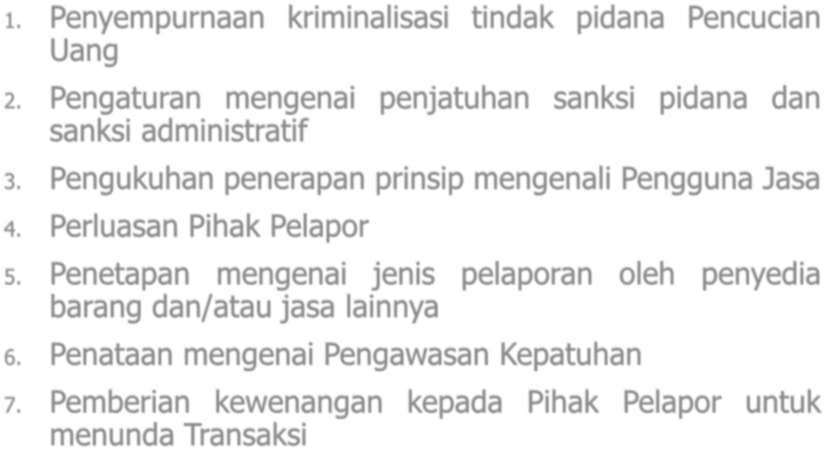






















































Slide 7
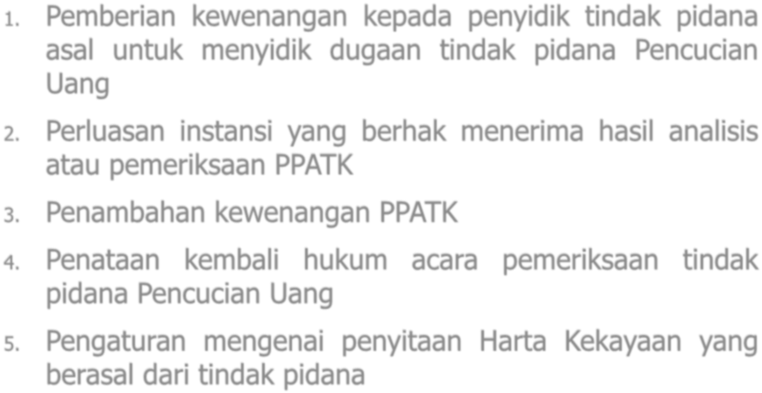















































Slide 8

Pencucian Uang
Upaya untuk mengaburkan asal usul harta kekayaan dari hasil tindak pidana sehingga harta kekayaan tersebut seolah-olah berasal dari aktivitas yang sah
92
92

Slide 9

Kejahatan Sumber Uang Tidak Sah
(Pasal 2 UU TPPU)
Perbankan
Pasar Modal
Asuransi
Narkotika
Psikotropika
Perdg. Manusia Perdg. Senjata Glp
Penculikan
Terorisme
Pencurian
Penggelapan
Penipuan Pemalsuan Uang
Perjudian
Prostitusi
Perpajakan
Kehutanan
Lingk. Hidup Kelautan
Lainnya
P I D A N A
T P P U
Korupsi
AKTIF → Setiap Orang yang dengan sengaja:
Menempatkan, mentransfer, membayarkan, membelanjakan, menghibahkan, menyumbangkan, metitipkan, membawa ke luar negeri,
Penyuapan
Penyelundupan Brg
Penyelundupan TK
Penyelundupan Imigran
metukarkan, atau perbuatan lainnya atas
Harta Kekayaan tersebut (Pasal 3 UU TPPU)
PASIF→Setiap Orang yang menerima/ menguasai:
penempatan, pentransferan, pembayaran, hibah,
Sumbangan, penitipan, atau penukaran (Pasal 6 UU TPPU)
A S A L
9
3
9
3

Slide 10
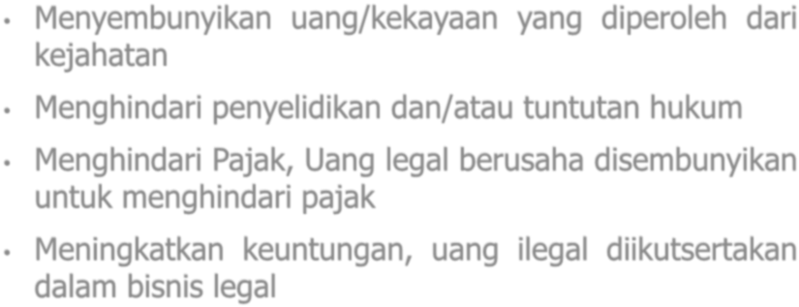













































94

Slide 11







Pelaku Aktif TPPU
Pasal 3
Pelaku Aktif TPPU
Pasal 4
B
Pelaku Pasif TPPU
Pasal 5
C
A
Menempatkan, Mentransfer,
Menyembunyikan Atau
Menyamarkan Asal Usul,
Menerima Atau Menguasai Penempatan,
Terhadap
Pelaku TP
HASIL TINDAK PIDANA
(KORUPSI)
HARTA KEKAYAAN

Slide 12




A
B
C
Menempatkan, Mentransfer (as public or personal
accountant/FP
Menyembunyikan, Menyamarkan (as public or personal accountant/FP)
Menerima, Menguasai (as public or personal
accountant/FP)
)
HARTA KEKAYAAN
Z
Pelaku Tindak Pidana

